Slide 1
Bière et décroissance radioactive
ALLARD Valentin • 10/05/2020

Slide 2
Plan du cours
Rappels types de radioactivité
Expérience de la mousse
Constante de désintégration et notion de demi-vie

Slide 3
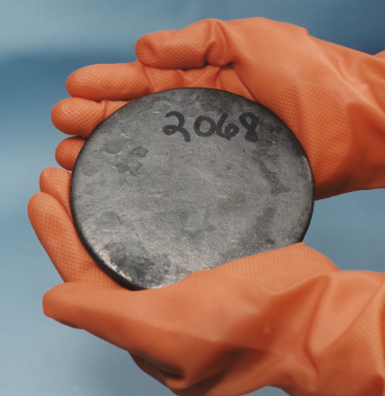
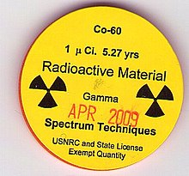

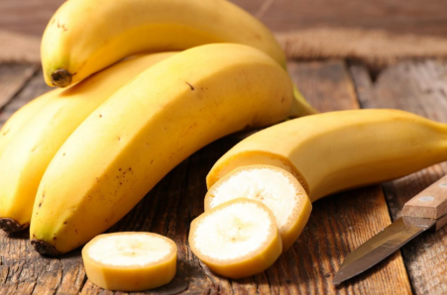

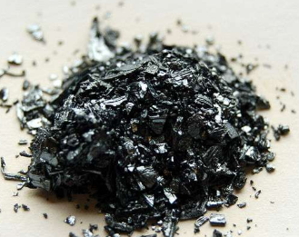

Rappels désintégration radioactive
Les radioéléments sont des éléments instables (trop énergétiques) : ils se transforment, au bout d’un certain temps, en autres éléments via des réactions spontanées.
Radioactivité α : (en ~100 000 000 ans )
Radioactivité β- : (en 5,27 ans)
Radioactivité β+ : (en ~1 000 000 000 ans)
Radioactivité γ :
Le temps typique de la désintégration varie en fonction du radioélément

Slide 4
Si on a un échantillon contenant initialement N0 noyaux radioactifs, est-il possible de déterminer le nombre de noyaux radioactifs N(t) après un temps t donné ? Quelle forme/propriétés aurait la formule de N(t) ?
Pour cela, faisons un apéro et regardons la mousse de bière ;) !

Slide 5

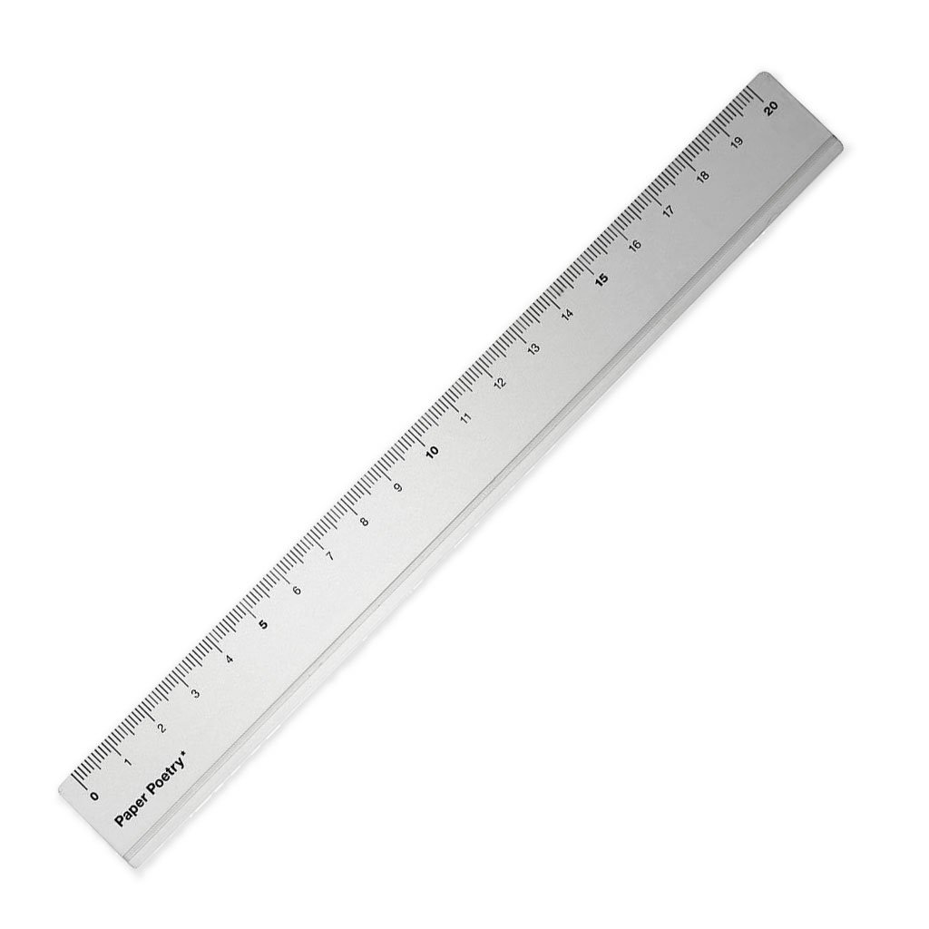
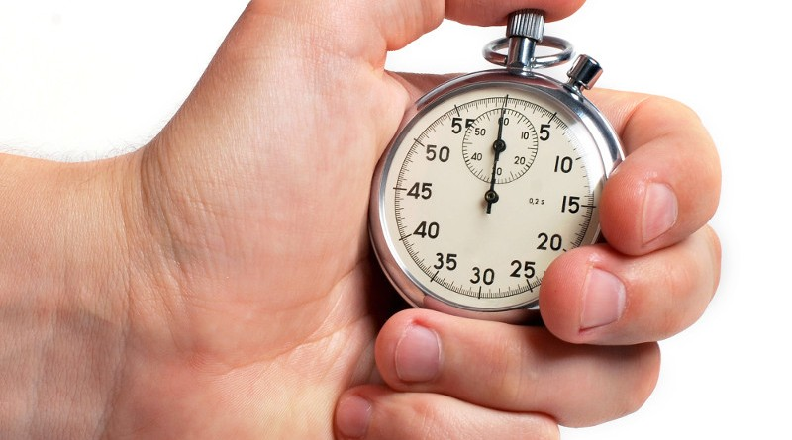
Hauteur de la mousse de bière
Matériel : De la bière, un verre, une règle…. Et un chronomètre.
Toutes les 10 secondes (pour t entre 0 et 60 secondes), on mesure la hauteur de la mousse h(t), on reporte les points (t;h(t)) sous forme d’un graphe.
On répète la même mesure mais toutes les 20 secondes (pour t entre 60 et 180 secondes).
Le graphe possède la forme d’une exponentielle décroissante

Slide 6
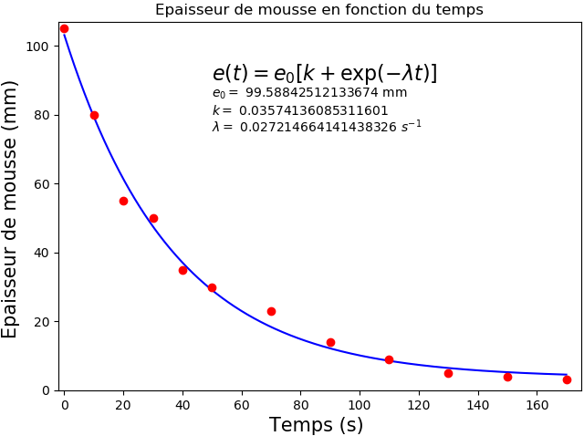
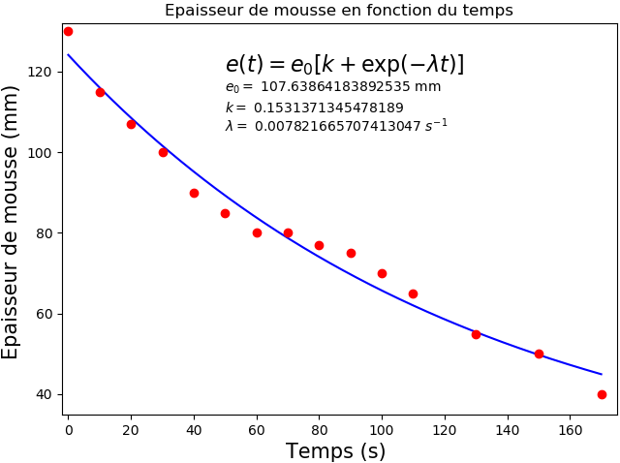
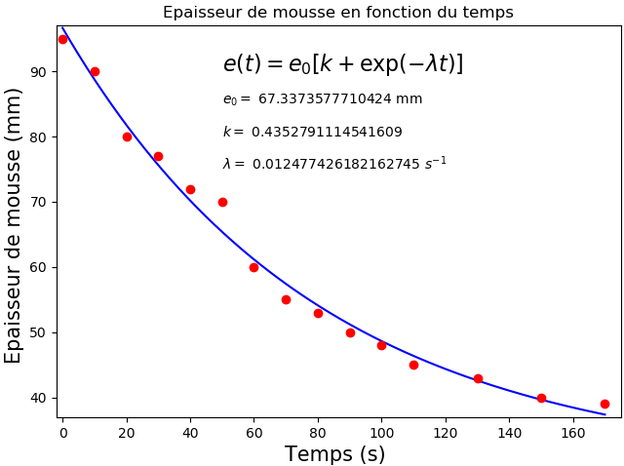

Aperçu des résultats
Décroissance rapide au début de la mesure.
Décroissance lente après un certain temps (environ au-delà de 100 secondes).
Au bout de plusieurs minutes (3,4-5 minutes), l’épaisseur de la mousse ne décroît quasiment plus !
Le graphe e(t) possède la forme d’une exponentielle décroissante :

Slide 7
Interprétation du phénomène
Pression à l’intérieur des bulles supérieure à la pression atmosphérique .
Liquide coulant vers le bas de la bulle, sous le poids, et fragilisant la paroi de la bulle qui peut se rompre sous l’effet de la surpression.
Chaque bulle possède la même probabilité d’éclatement λ au cours du temps.
P>Patm
P>Patm
P>Patm
λ = Probabilité d’éclatement d’une bulle au cours du temps

Slide 8



Interprétation du phénomène
Soit N0 le nombre de bulles à l’instant initial t=0 et N(t) le nombre de bulles à l’instant t
Le nombre de bulles-ΔN=N(t)-N(t+Δt) qui se sont désintégrés durant l’intervalle de temps Δt est proportionnel aux nombres de bulles présentes à l’instant t.
On a :
( λ=Constante de désintégration (en unités de 1/temps))
La seule fonction N(t) respectant la condition ci-dessus et telle que N(t=0)=N0 est donnée par :
L’épaisseur de la mousse e(t) étant proportionnelle aux nombre de bulles N(t), on explique bien le comportement exponentiel de e(t) :

Slide 9

Constante de désintégration
Droite tangente au point (t,e0)
d(t) s’annule à t0=e0/λ
d(t)
La constante de désintégration permet de déterminer si la décroissance sera rapide ou lente.
Décroissance rapide pour λ élevé.
Décroissance lente pour λ faible.
Aucune décroissance pour λ nul.
t0=1/λ

Slide 10
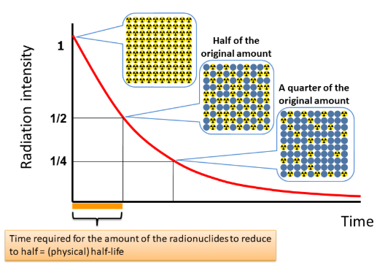


Constante de désintégration et notion de demi-vie
Le temps de demi-vie T1/2 désigne le temps que prend le verre de bière pour que l’ épaisseur de sa mousse (ou le nombre de bulles) soi(en)t réduite (réduits) de moitié.
On peut alors exprimer le temps de demi-vie T1/2 en fonction de la constante de désintégration:
Au bout de k demi-vies k*T1/2, l’épaisseur de la mousse est de e0/(2^k) et le nombre de bulles est de N0/(2^k)
3T1/2
T1/2
2T1/2
Pour le même nombre de bulles N(t), plus la demi-vie T1/2 est longue, plus il faut d’avantage de temps pour qu’un même nombre de bulles éclate !

Slide 12
Parallèle bière-radioactivité
Les raisonnements et concepts introduits par la mousse de bière sont les mêmes que ceux rencontrés dans la décroissance radioactive !
λ =Probabilité de désintégration d’un noyau radioactif, dans le temps.
N(t)-N(t+Δt)=-ΔN= λNΔt (où N(t)=Nombre de noyaux radioactifs)
On retrouve alors :
Demi vie T1/2= temps que prend l’échantillon pour que sa radioactivité soit réduite de moitié.

Slide 14
Slides brouillon

Slide 15
La décroissance radioactive
Soit N0 le nombre de noyaux radioactifs à l’instant initial t=0 et N(t) le nombre de noyaux radioactifs à l’instant t
Le nombre de noyaux -ΔN=N(t)-N(t+Δt) qui se sont désintégrés durant l’intervalle de temps Δt est proportionnel aux nombres de noyaux présents à l’instant t.
On a :
( λ=Constante de désintégration (en unités de temps))
La seule fonction N(t) respectant la condition ci-dessus et telle que N(t=0)=N0 est donnée par :

Slide 16

Notion de demi-vie
Le temps de demi-vie T1/2 désigne le temps que prend l’échantillon pour que sa radioactivité soit réduite de moitié.
On peut alors exprimer le temps de demi-vie T1/2 en fonction de la constante radioactive :
Pour le même nombre de noyaux N(t), plus la demi-vie T1/2 est longue, plus l’activité radioactive est faible : il faut d’avantage de temps pour qu’un même nombre de noyaux se désintègrent !

